Slide 1
FY 7 sähkömagnetismi

Slide 2
Arviointi
1 Labraa pisteet? Opettava vai testaava labratyö?
Koe n 60p.
Tehtävät
Muut?
Bonusessee +6p bonusta

Slide 3
Tutkimus 1
Magneetit, kompassi, sähköjohto ja käämi
Havaintoja:
Kun magneettien samanväriset navat viedään lähekkäin vapaasti pyörivä kääntyy poispäin
Eriväriset navat vetävät toisiaan puoleensa, jäävät lopulta kiinni
Kun sähköjohto on kohtisuorassa sähkövirralla ei ole vaikutusta
Kun sähköjohto ja magneetti ovat yhdensuuntaiset magneetti kääntyy
Kun sähkövirta kytkettiin päälle rautanaula tarttui käämin läpi menevään rautasydämeen
Kun virta kytkettiin pois rautanaula putosi
Selityksiä

Slide 4
Selityksiä
Magneetilla on pohjois- ja etelänapa. Samat navat hylkivät toisiaan erinavat vetävät toisiaan puoleensa. Punainen on yleensä pohjoinen
Sähkövirta luo ympärilleen magneettikentän. Magneettikentän suunta on kohtisuorassa johtimen suuntaan nähden
Kun rautakappale on magneettikentässä se magnetoituu eli siitä tulee magneetti
Esim kupari ei tarttuisi, koska kupari ei ole ferromagneettinen aine
Muita ferromagneettisia nikkeli, koboltti

Slide 5
Kestomagneetit
Kun kestomagneetti katkaistaan saadaan kaksi magneettia.
Magneetilla on aina kaksi napaa

Slide 6
Sähkövirta ja magneettikenttä
Käämit

Slide 7
kestomagneetin synty
Toisen magneettikentän avulla rautanaulasta voi tehdä kestomagneetin
Mekaaninen isku purkaa magnetoitumisen
Korkeassa lämpötilassa magnetoituminen purkautuu

Slide 8
Magnetoituminen

Slide 9
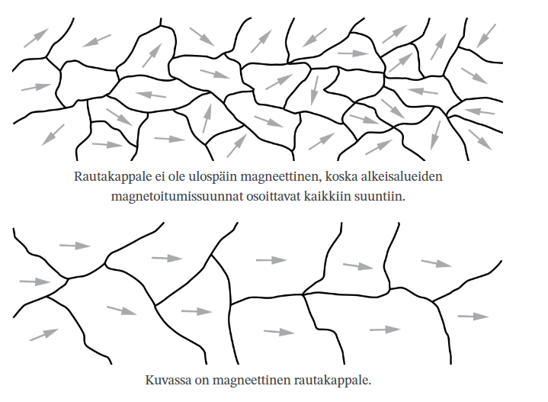

Slide 10
Sähkömagneetti
Käyttökohteita:
Magneettikuvaus
(Sähkömoottori)
Hiukkaskiihdyttimet
Nosturit
Kestomagneettien valmistus
Induktioliesi
Langattomat laturit

Slide 11
Ferromagneettiset aineet
Rauta, koboltti ja nikkeli
Curie lämpötila
Magneettinen pehmeys kertoo kuinka pitkään kestomagneetti pysyy magneettina (pehmeä loppuu nopeasti)
Magneettiset muistit esim USB

Slide 12
Tehtäviä
1-2, 1-7, 1-9, 1-10, 1-11, Vaikeampi 1-13

